Slide 1
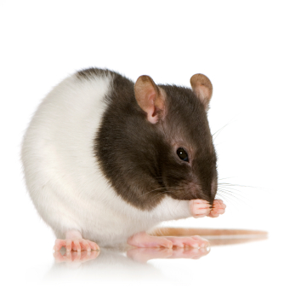
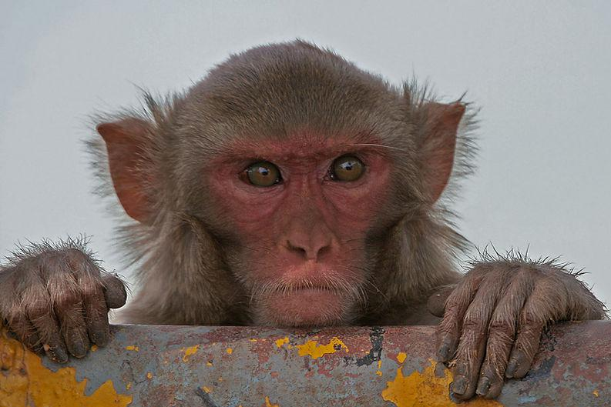
FUNGI, PLANTAE, ANIMALIA 2
se zaměřením na pokusné druhy

Slide 2
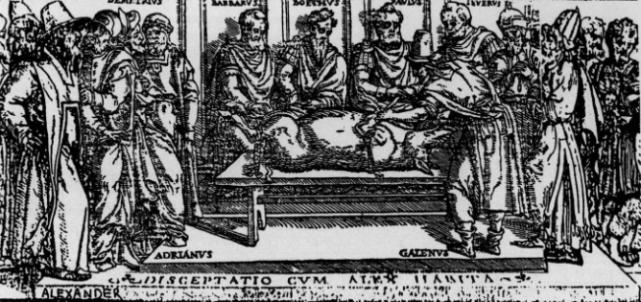
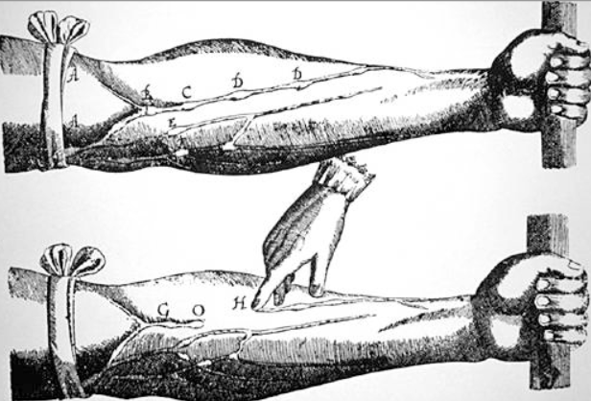
Historie pokusů na zvířatech
Pokusy na zvířatech jsou svázány s rozvojem lékařské vědy
Z Nobelových cen udělených za fyziologii a lékařství od roku 1901 (celkem 224) bylo 96 objevů provedeno za použití pokusných zvířat
Pokusy známy již z antického Řecka (Aristoteles, 384-322BC; Hippocrates (460-370 BC) – povětšinou mrtvá zvířata, anatomie
Starověký Řím (Galenos, 2. stol.) – objasnění fyziologických procesů pomocí pitev a operací živých zvířat (vivisekce) – prase, opice, slon
16. stol.: Vesalius – vivisekce, základy srovnávací anatomie; William Harvey (17. stol., oběhová soustava – vivisekce 90 druhů živočichů)
Notes:
Both the philosopher Aristotle (384-322BC) and the physician Hippocrates (460-370 BC) conducted experiments on animals, although most of these were on dead animals. Aristotle was able to prove that there were anatomical differences in different animal species. Animal experiments spread from Greece to the Roman Empire.
Vesalius – lékař a anatom
Asi nejvlivnější antický lékař Galenos ve 2. století vedle pitev prováděl i vivisekce zvířat, především prasat a opic, občas i slonů. A to nejen za účelem poznávacím. Během působení v Římě rád předváděl následující pokus: Praseti postupně přeřezával nervy na krku. Zvíře kvičelo bolestí, ale když došlo na jeden z nervů hrtanu, ovládajících i hlasivky, k úžasu diváctva ztichlo, jako když utne. Popsaná produkce ovšem měla cíl ryze obchodní – získat lékaři pověst a přilákat pacienty.
Podle tehdejších představ zvířata disponovala pouze duší nižší kategorie (ne rozumnou jako člověk), avšak bolest cítila. Doba však byla tvrdá i k utrpení lidí, natož zvířat…
Počátkem 17. století začíná v Londýně působit mladý anglický lékař William Harvey, krátce předtím promovaný na prestižní univerzitě v Padově. Vyzbrojen odtamtud vědeckou metodou i fyzikálními znalostmi, si z objemu srdce a počtu jeho stahů vypočítal, že játra by musela vyrobit každou minutu přes čtyři litry krve, což je holá nemožnost. A tak logicky vyvodil, že krev prostě musí v těle cirkulovat. Aby tuto existenci krevního oběhu potvrdil, prozkoumal – převážně zaživa – takřka devadesát různých živočišných druhů.
Vivisekce je původně pojem odkazující na pitvu nebo chirurgický zákrok na živém zvířeti nebo člověku.
Hlavní rozdíl mezi chirurgickým a vivisekčním zákrokem je ten, že zatímco chirurgický zákrok je primárně zaměřen k zlepšení zdravotního stavu nemocného zvířete nebo člověka, primárním účelem vivisekčního zákroku je výzkum, prováděný za účelem získání informací

Slide 3
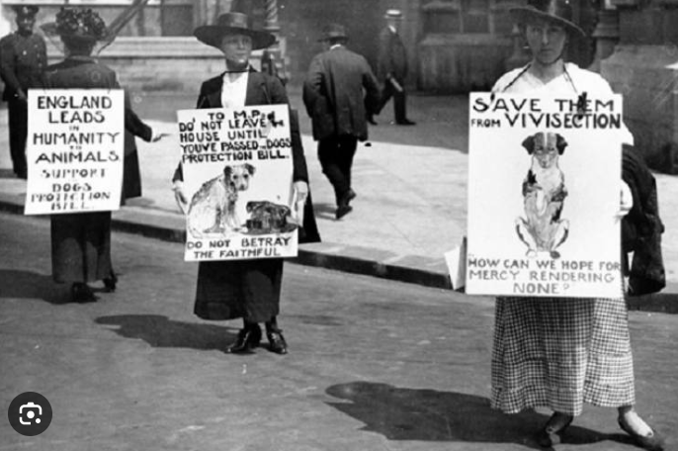
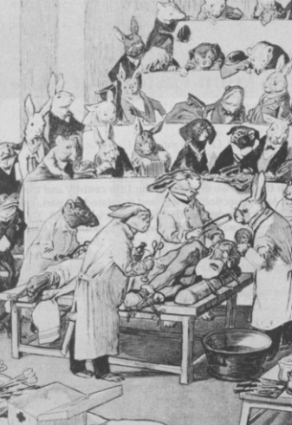
Historie pokusů na zvířatech
18. stol. – prudký rozvoj medicíny, zahrnoval pokusná zvířata
→ hnutí proti pokusům na zvířatech
→ 1875 první anti-vivisekcionistická organizace ("vivo" = živé a "sectio" = řezat) – označuje pokusy, které jsou nelidské a kruté
→ 1876 v Anglii přijat první zákon na ochranu pokusných zvířat
19. stol. – důležitá role ve vývoji vakcín (Louise Pasteur, Paul Ehrlich)
20. stol. – role při objevu anebo přípravě inzulinu, hormonů, vitamínů, hemodialýzy, nových vakcín nebo zavedení nových chirurgických postupů, použití umělých tkání nebo transplantací, atd.
– zakládány chovy laboratorních zvířat
Notes:
Antické řecko: V širším pojetí zahrnuje dobu od příchodu řeckých kmenů do egejské oblasti v 2. tisíciletí př. n. l. až po dobu nadvlády římské říše a formování říše byzantské (4.–6. století n. l.)
Vesalius – lékař a anatom
Asi nejvlivnější antický lékař Galenos ve 2. století vedle pitev prováděl i vivisekce zvířat, především prasat a opic, občas i slonů. A to nejen za účelem poznávacím. Během působení v Římě rád předváděl následující pokus: Praseti postupně přeřezával nervy na krku. Zvíře kvičelo bolestí, ale když došlo na jeden z nervů hrtanu, ovládajících i hlasivky, k úžasu diváctva ztichlo, jako když utne. Popsaná produkce ovšem měla cíl ryze obchodní – získat lékaři pověst a přilákat pacienty.
Podle tehdejších představ zvířata disponovala pouze duší nižší kategorie (ne rozumnou jako člověk), avšak bolest cítila. Doba však byla tvrdá i k utrpení lidí, natož zvířat…
Počátkem 17. století začíná v Londýně působit mladý anglický lékař William Harvey, krátce předtím promovaný na prestižní univerzitě v Padově. Vyzbrojen odtamtud vědeckou metodou i fyzikálními znalostmi, si z objemu srdce a počtu jeho stahů vypočítal, že játra by musela vyrobit každou minutu přes čtyři litry krve, což je holá nemožnost. A tak logicky vyvodil, že krev prostě musí v těle cirkulovat. Aby tuto existenci krevního oběhu potvrdil, prozkoumal – převážně zaživa – takřka devadesát různých živočišných druhů.
Vivisekce je původně pojem odkazující na pitvu nebo chirurgický zákrok na živém zvířeti nebo člověku.
Hlavní rozdíl mezi chirurgickým a vivisekčním zákrokem je ten, že zatímco chirurgický zákrok je primárně zaměřen k zlepšení zdravotního stavu nemocného zvířete nebo člověka, primárním účelem vivisekčního zákroku je výzkum, prováděný za účelem získání informací

Slide 4
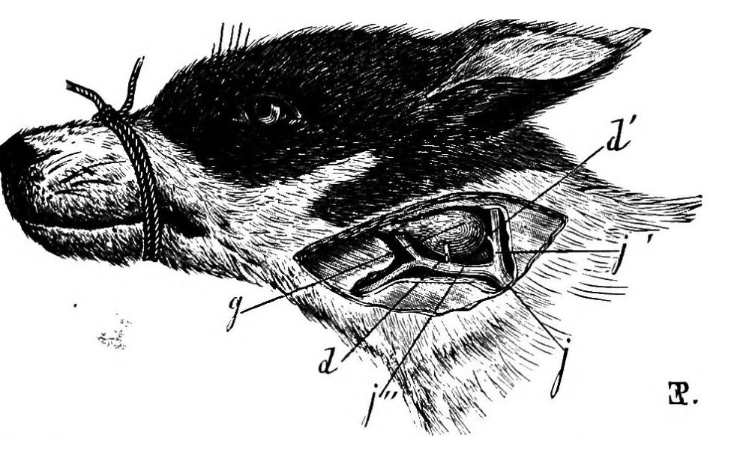
https://vesmir.cz/cz/on-line-clanky/2018/05/kruta-historie-pokusu-na-zviratech.html
Experiment s vývěvou zachycený na obraze Josepha Wrighta v roce 1767
„Vrabec začíná projevovat neklid. Trhaně obrací svou drobnou hlavičku ze strany na stranu a jeho poplašený pohled jako by se ptal: copak je to? Potom zřejmě uhodl, že nebezpečí je blízké, a začíná se netrpělivě točit na místě. Rychleji, rychleji... Zmatek roste. Pokouší se uniknout pohromě, nebo něco hledá?...“
(Ukázka pochází ze sovětské popularizační knížky Jak přišli na to co je vzduch z roku 1945)
Výzkum slinných žláz u psa, rok 1905

Slide 5
https://vesmir.cz/cz/on-line-clanky/2018/05/kruta-historie-pokusu-na-zviratech.html
Experimenty s elektřinou před publikem. Giovanni Aldini před 200 lety proudem "oživoval" mrtvá zvířata a nakonec i člověka

Slide 6
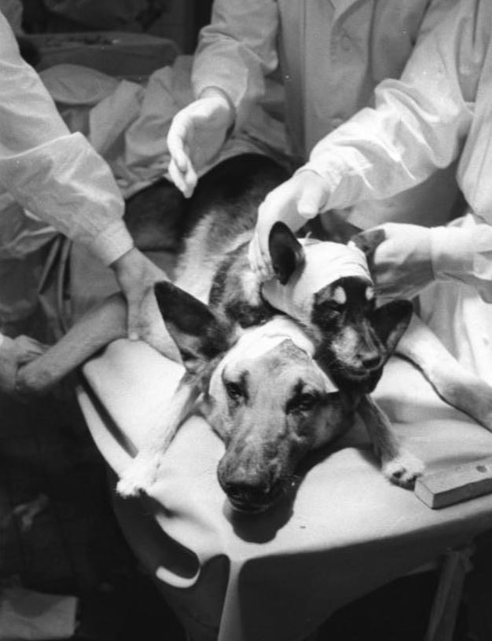
https://vesmir.cz/cz/on-line-clanky/2018/05/kruta-historie-pokusu-na-zviratech.html
Objev inzulinu (odběr nebo podvázání slinivky zaživa)
Transplantace psí hlavy, operace vedená sovětským fyziologem Vladimirem Děmichovem v roce 1959
Notes:
Mezi nejslavnější experimenty na zvířatech patří ty, které vedly k objevu inzulinu. Jejich autor Frederick Banting vzpomínal, že psů, kterým odebral slinivku nebo podvázal její vývody, byly „stovky a stovky“, přičemž mnoho jich zahynulo jen proto, že jim dali příliš silnou narkózu nebo nedokázali zastavit krvácení nebo nechtěně infikovali ránu...

Slide 7
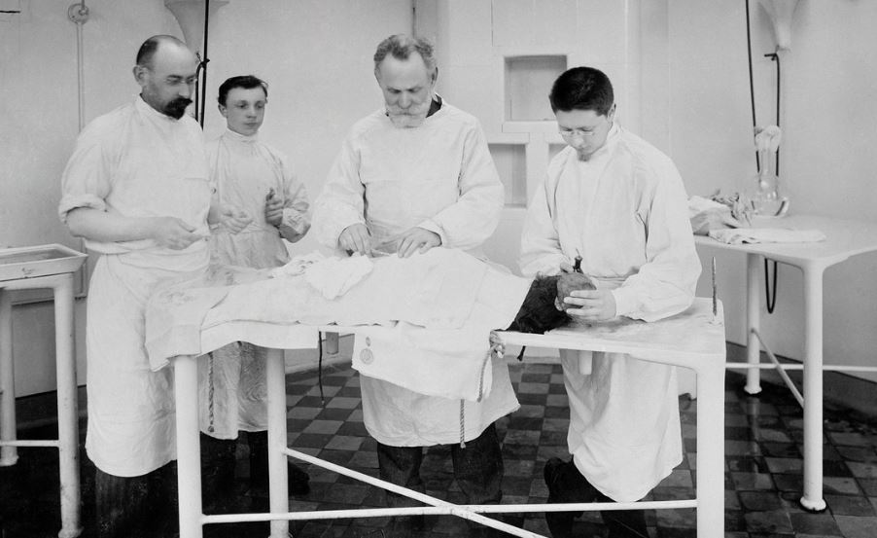
https://vesmir.cz/cz/on-line-clanky/2018/05/kruta-historie-pokusu-na-zviratech.html
Kočkodan stříbrný, jedna z obětí krutých experimentů v laboratoři Edwarda Tauba, SSSR, rok 1981. Vědec byl později obviněn z týrání zvířat
I. P. Pavlov se svými kolegy operuje psa, rok 1902 (studoval procesy trávení a přitom objevil podmíněné reflexy)
„Když zažívám zkušenost spojenou na konci pokusu se smrtí zvířete, cítím hluboký smutný pocit, že přeruším veselý život, že jsem katem živé bytosti. Když jsem řezal a zničil živou bytost, slyšel jsem v sobě hněvivou výčitku, že krutou nevědomou rukou porušuji nevýslovně umělecký mechanismus. Ale snáším to v zájmu pravdy, ve prospěch lidí...“ (I. P. Pavlov)
„Vzpomínám na jednu docela malou opičku, která měla v mozku zavedené elektrody, a tak s tou obnaženou hlavičkou bez kosti a bez kůže seděla bez hnutí, upjata ve zvláštním držáku. Tuto opičku každého rána vyndavali před laboratoř, a tlupy propocených návštěvníků ji okukovaly se zbožným zanícením, tak to je teda ta věda. A opice přikovaná víc než Prométheus ke skále je sledovala černýma nenávistnýma očima, jednoho po druhém, jednoho po druhém.
To nebyl dobrý pokus. Pokus na efekt není dobrý pokus…“ (Miroslav Holub, biolog)

Slide 8
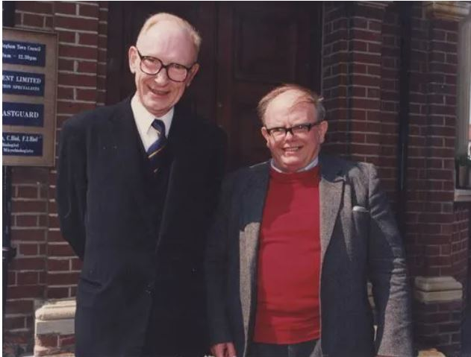
Historie pokusů na zvířatech
Používání zvířat v pokusech musí být zodpovědné, rozumné a měly by být omezeny nebo odstraněny nehumánní aspekty
→ zásady „3 R“ (Russell a Burch, 1959):
REPLACEMENT (náhrada) – nahrazení pokusu na zvířatech jinými technikami, např. pokusy in vitro s buněčnými kulturami, použití nižších organismů (bakterie, kvasinky, plísně, hmyz, plži atd.), imunologické metody, matematické modelování, video, filmy, počítačové výukové programy, apod.
REDUCTION (redukce) – snížení počtu zvířat zařazovaných
do pokusu
REFINEMENT (zjemnění) – snížení až úplné vyloučení bolestivých a stresujících podnětů (s cílem zajistit welfare, tj. pohodu zvířat)

Slide 9
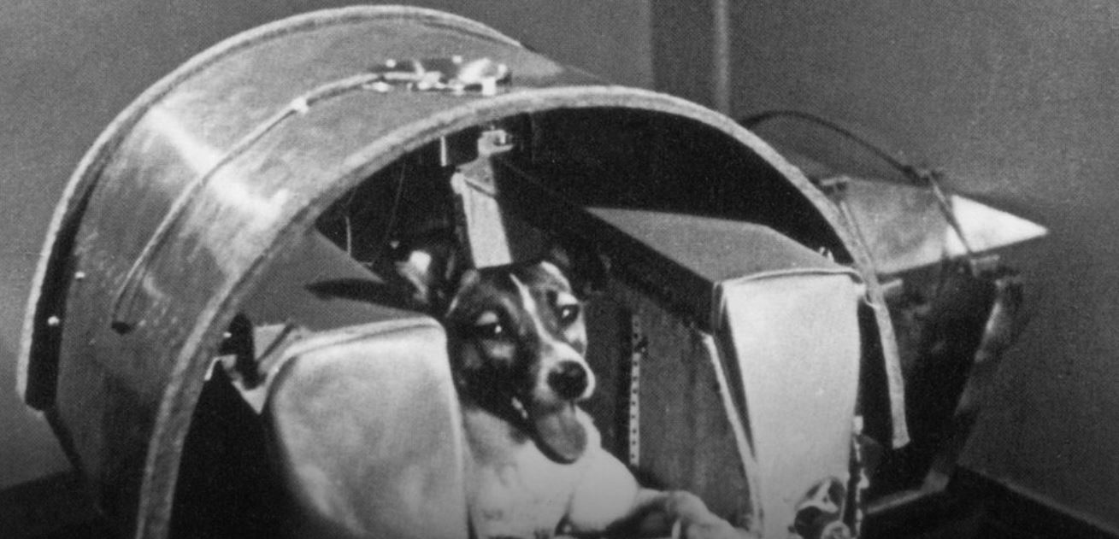
Význam pokusů na zvířatech
Využívají se živočichové od bezobratlých (octomilky, háďátka) přes studenokrevné obratlovce (obojživelníci, ryby) až po primáty (šimpanz)
Základní a aplikovaný výzkum, medicína a biologie, zemědělství, ochrana životního prostředí
V minulosti testování účinku jaderných zbraní (okamžité a dlouhodobé účinky ionizujícího záření)
V minulosti kosmický výzkum

Slide 10
Co je to pokusný druh?
Pod pojmem "pokus" a "pokusné zvíře" si je možné představit leccos
→ v EU směrnice 2010/63/EU, v ČR definováno § 3 písm. j) zákona č. 246/1992 Sb., na ochranu zvířat proti týrání:
"Pro účely tohoto zákona se rozumí pokusným zvířetem
živý obratlovec, který je nebo má být použit k pokusům, s výjimkou člověka, včetně samostatně se živících larválních forem a plodů savců od poslední třetiny jejich běžného vývoje, nebo
živý hlavonožec, který je nebo má být použit k pokusům; za pokusné zvíře se považuje také zvíře, které je v ranějším stadiu vývoje, než je stadium uvedené v bodě 1, pokud má být zvířeti umožněno žít nad rámec tohoto stadia vývoje a v důsledku prováděných pokusů je pravděpodobné, že po dosažení tohoto stadia vývoje je postihne bolest, utrpení, strach nebo trvalé poškození."

Slide 11
Co je to pokus?
podle § 3 písm. t) téhož zákona:
„Pro účely tohoto zákona se rozumí pokusem jakékoli invazivní či neinvazivní použití zvířete pro pokusné nebo jiné vědecké účely se známým nebo neznámým výsledkem nebo pro vzdělávací účely, které může zvířeti způsobit bolest, utrpení, strach nebo trvalé poškození nejméně o intenzitě odpovídající vpichu jehly podle běžné veterinární praxe.
Pokusem se rozumí rovněž jakýkoli způsob jednání, který má nebo může vést k tomu, že se zvíře narodí nebo vylíhne nebo že vznikne a je zachována geneticky modifikovaná linie zvířete v takovém stavu; usmrcení zvířete pouze pro využití jeho orgánů nebo tkání se za pokus nepovažuje."

Slide 12
Co není pokus?
a) nepokusné úkony prováděné v zemědělství
b) nepokusné klinické veterinární úkony
c) veterinární klinická hodnocení požadovaná při registraci veterinárního léčivého přípravku
d) úkony prováděné pro účely uznaných chovatelských postupů
e) úkony, jejichž hlavním účelem je identifikace zvířete
f) úkony, které pravděpodobně zvířeti nezpůsobí bolest, utrpení, strach ani trvalé poškození o intenzitě odpovídající nejméně bolesti, utrpení, strachu nebo trvalému poškození způsobenému vpichem jehly podle řádné veterinární praxe

Slide 13
Kdy je možné provádět pokusy na zvířatech?
Pokusy na zvířatech lze provádět výhradně pro tyto účely:
základní výzkum
translační nebo aplikovaný výzkum s cílem:
zabránit a předejít onemocnění, špatnému zdravotnímu stavu nebo jiným anomáliím nebo jejich následkům u lidí, zvířat nebo rostlin a diagnostikovat je nebo léčit
posoudit, zjistit, regulovat nebo upravit fyziologické předpoklady lidí, zvířat nebo rostlin
zlepšit životní podmínky a podmínky produkce zvířat chovaných k zemědělským účelům
pro jakýkoli z cílů uvedených v písmeni b) při vývoji, výrobě nebo zkoušení kvality, účinnosti a nezávadnosti léčiv, potravin, krmiv a jiných látek nebo výrobků
ochrana přírodního prostředí v zájmu zdraví nebo dobrých životních podmínek lidí nebo zvířat
výzkum zaměřený na zachování druhů
vyšší vzdělávání nebo odborná příprava za účelem získání, udržení nebo zlepšení odborných znalostí
trestní řízení a jiné soudní řízení

Slide 14
Pokusy na zvířatech v ČR
Zvířata odchycená ve volné přírodě se nesmějí používat k pokusům; státní orgán však může udělit výjimku, pokud uživatel pokusných zvířat prokáže, že je vědecky doloženo, že účelu pokusu nelze dosáhnout za použití pokusného zvířete, které je pro použití k pokusům chováno
Pokus na zvířatech nesmí být vykonáván bez předchozího schválení státním orgánem příslušným ke schvalování projektů pokusů
Projekt pokusů je proces, kdy uživatel (vědecké zařízení) podává žádost o provedení pokusu za jistým účelem
projekt je po vyjádření odborné komise (minimálně tříčlenná komise na každém pracovišti, např. fakulta, ústav) předkládán k posouzení příslušnému státnímu orgánu
→ ministerstvo, pod které spadá podávající uživatelské zařízení (nejčastěji ministerstvo zemědělství, zdravotnictví, MŠMT, vnitra, obrany, příp. Akademie věd ČR)
Notes:
Při žádosti o projekt pokusů je nutno zdůvodnit cíle experimentu, popis experimentu, druh a počty zvířat, míru zátěže pro zvířata, osoby zodpovědné za pokus a péči o zvířata apod. Vždy je nutno doložit zda neexistuje alternativní metoda, jež by pokus nahradila. Pokus musí vycházet z konceptu 3R: replacement, reduction, refinement. To znamená možnost nahrazení pokusu jinou alternativou, snaha o co nejnižší počet zvířat a o co nejšetrnější provedení. Cíle a popis každého schváleného projektu pokusů jsou zveřejněny v anonymním, takzvaném netechnickém shrnutí, jež jsou dostupná veřejnosti na stránkách ministerstva zemědělství.

Slide 15
Pokusy na zvířatech v ČR – projekt pokusu
Při žádosti o projekt pokusů je nutno zdůvodnit:
cíle experimentu,
popis experimentu,
druh a počty zvířat,
míru zátěže pro zvířata,
osoby zodpovědné za pokus a péči o zvířata, atd.
Nutno doložit zda neexistuje alternativní metoda, jež by pokus nahradila
Pokus musí vycházet z konceptu 3R: replacement, reduction, refinement
Cíle a popis každého schváleného projektu pokusů jsou zveřejněny v anonymním (tzv. netechnickém) shrnutí, jenž je veřejně dostupné na stránkách ministerstva zemědělství

Slide 16
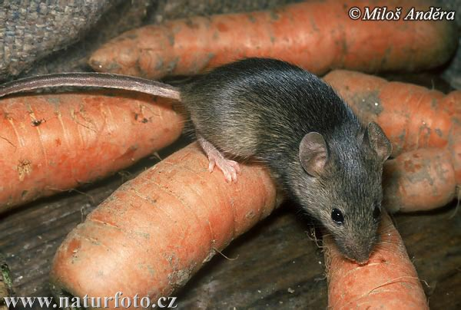
Živočichové chovaní k pokusům Hlodavci
Myš domácí (Mus musculus)
Nízké náklady na chov a péči
téměř 80 % genů společných s lidmi
léčiva
Potkan obecný (Rattus norvegicus)

Slide 17
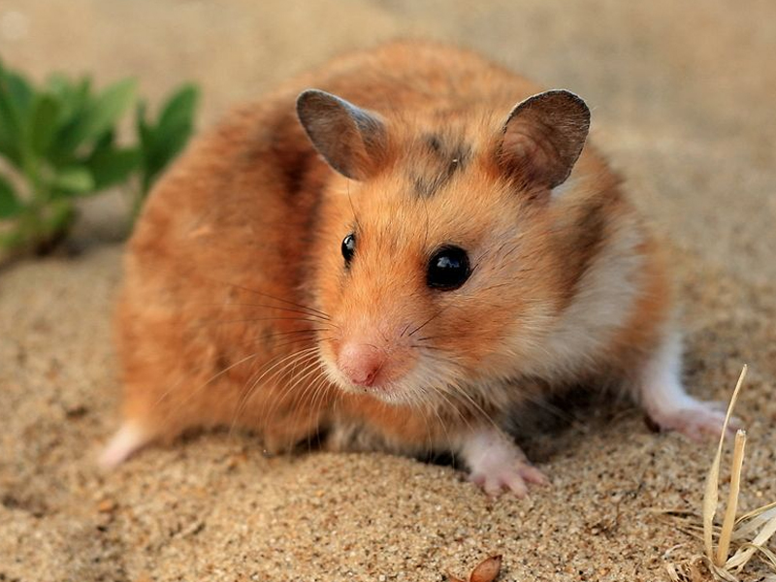
Živočichové chovaní k pokusům Hlodavci
Morče domácí (Cavia porcellus)
Křeček zlatý (Mesocricetus auratus)

Slide 18
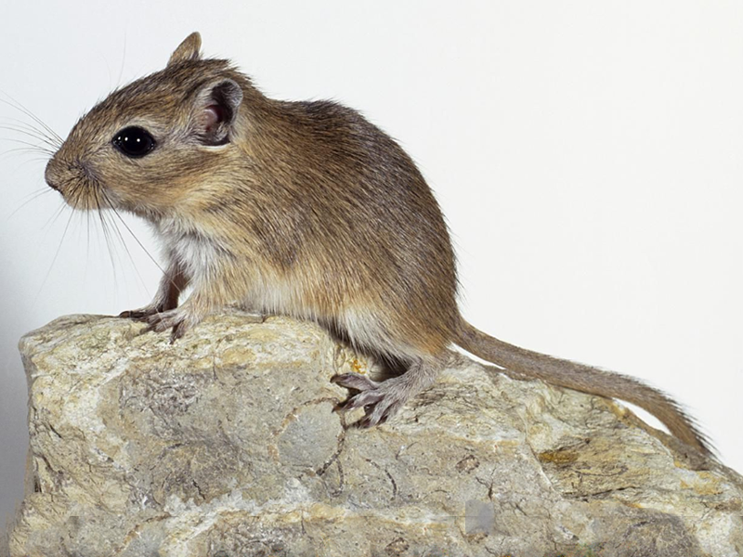
Živočichové chovaní k pokusům Hlodavci
Křeček čínský (Cricetulus griseus)
Pískomil mongolský (Meriones unguiculatus)

Slide 19
Živočichové chovaní k pokusům Zajícovci
Králík domácí (Oryctolagus cuniculus)

Slide 20
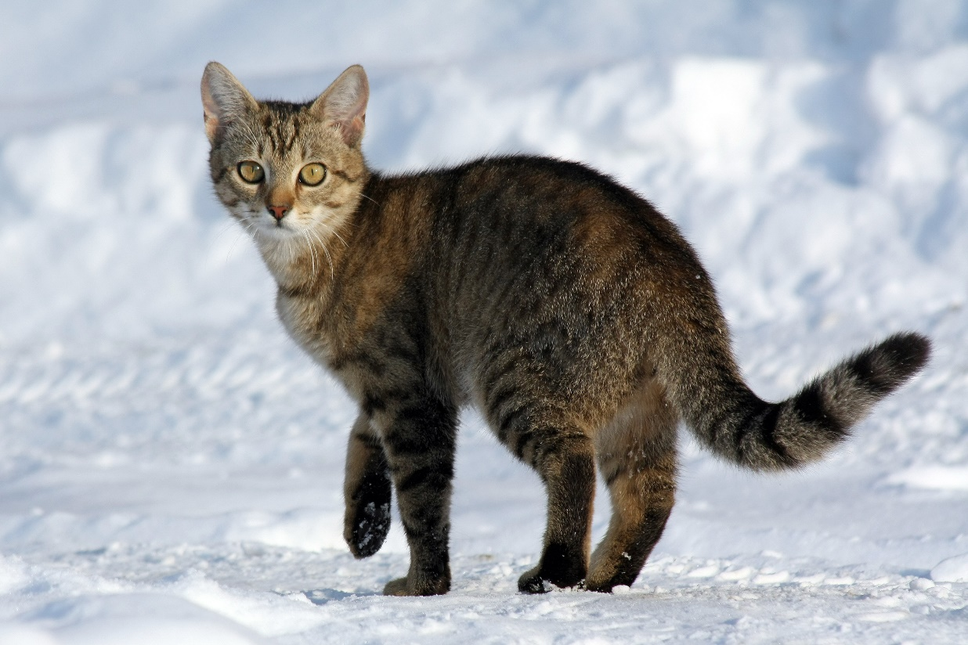
Živočichové chovaní k pokusům Šelmy
Pes domácí (Canis familiaris)
V loňském roce (2021) byly v českých laboratořích provedeny pokusy na 377 psech. Nejčastěji se využívají bíglové.
Testování léčiv, veterinární přípravky
Kočka domácí (Felis catus)

Slide 21
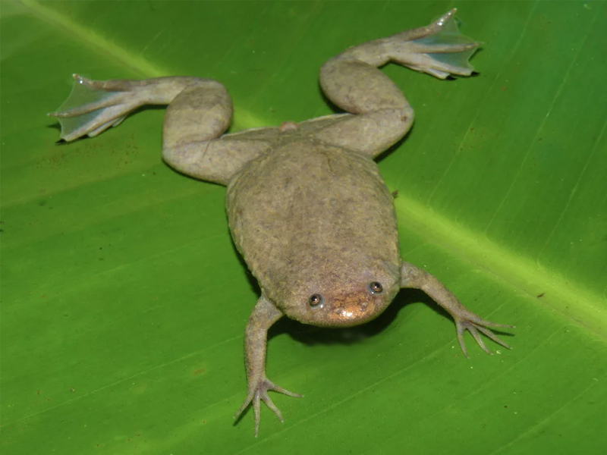
Živočichové chovaní k pokusům Obojživelníci
Drápatka vodní (Xenopus laevis)
Drápatka tropická (Xenopus tropicalis)
Testy teratogenity

Slide 22
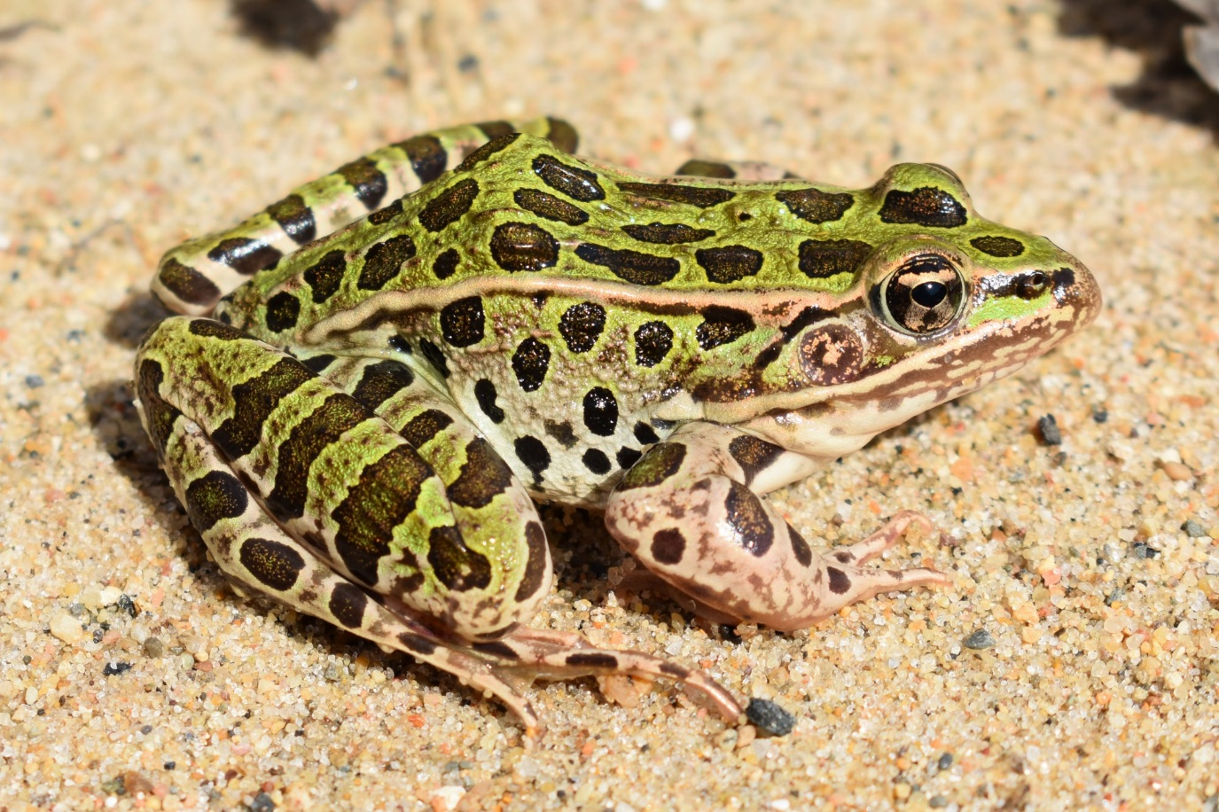
Živočichové chovaní k pokusům Obojživelníci
Skokan hnědý (Rana temporaria)
Skokan levhartí (Rana pipiens)
Testy teratogenity

Slide 23
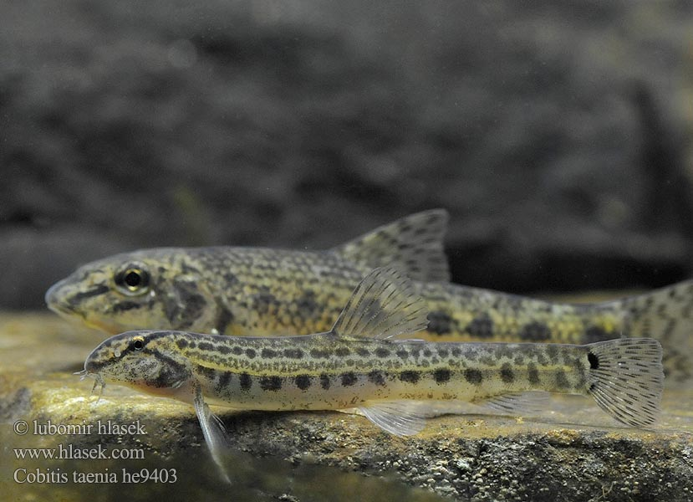
Živočichové chovaní k pokusům Ryby
Danio pruhované (Danio rerio)
Sekavec písečný (Cobitis taenia)

Slide 24
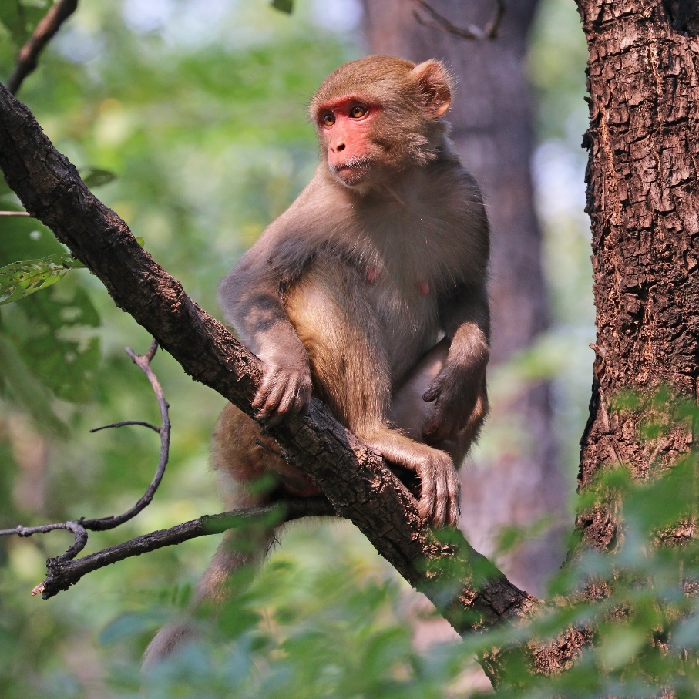
Živočichové chovaní k pokusům Primáti
Kosman bělovousý (Callithrix jacchus)
Makak rhesus (Macaca mulatta)
Testy toxicity
Lékařský výzkum (psychologie, autoimunitní onemocnění, neurologická onemocnění)

Slide 25
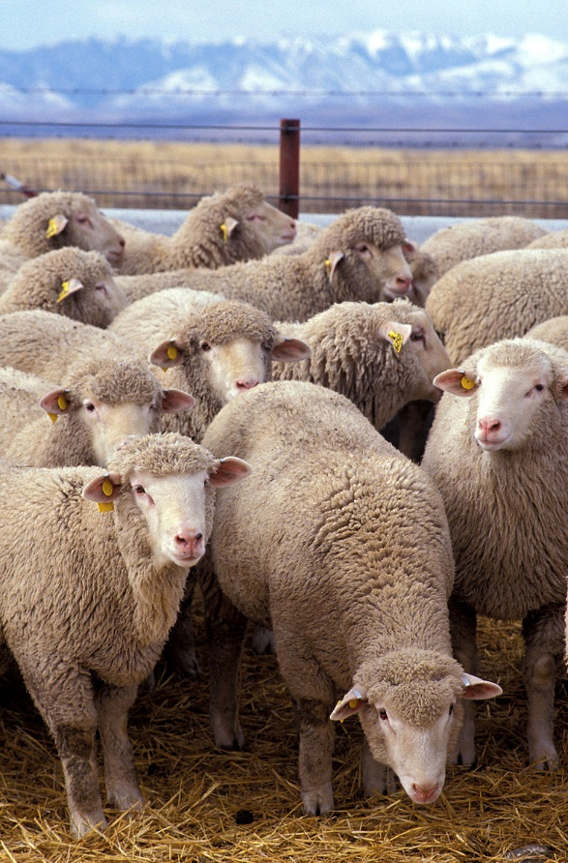
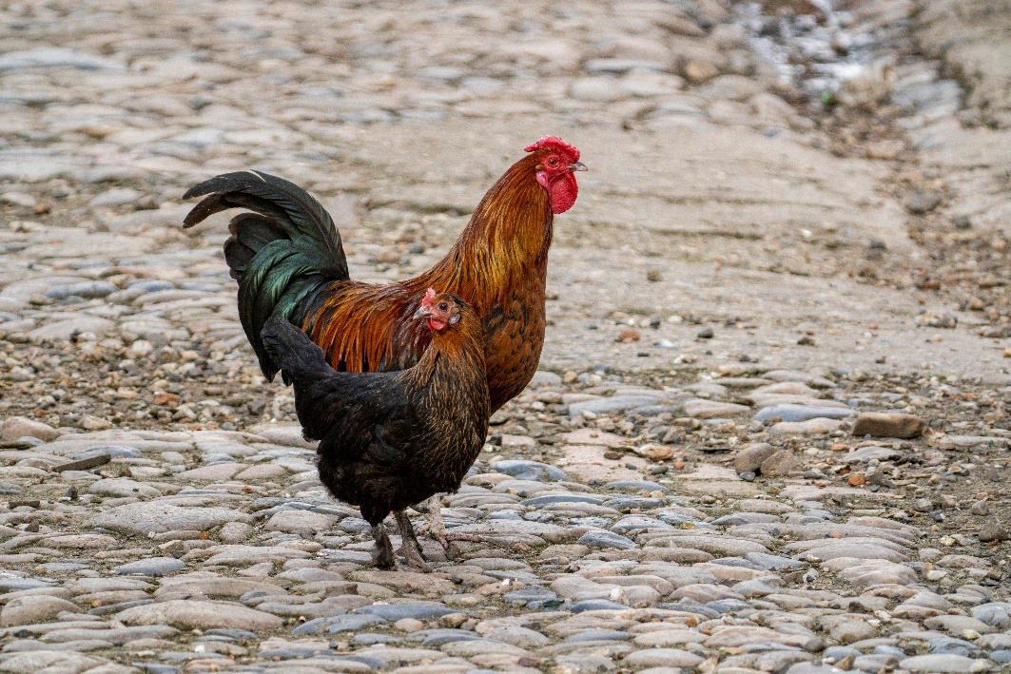
Živočichové chovaní k pokusům Hospodářská zvířata
Prase domácí (Sus scrofa f. domestica)
Kur domácí (Gallus gallus f. domestica)
Ovce domácí
(Ovis gmelini f. aries)

Slide 26
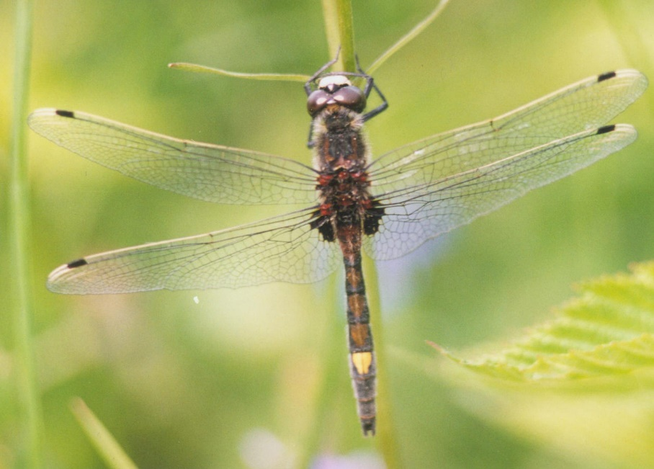
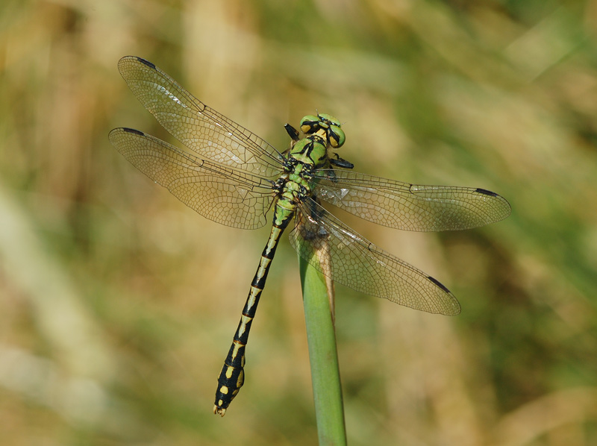
Pokusné druhy v biologickém výzkumu Příklady druhů chráněných legislativou
Řeší se všichni obratlovci (viz výše) a bezobratlí chránění legislativou (zvláště chráněné druhy; zákon č. 114/1992 Sb., o ochraně přírody a krajiny)
Pokud chceme používat tyto druhy pro účely pokusu, potřebujeme povolení!
Vážka jasnoskvrnná (Leucorrhinia pectoralis)
Klínatka rohatá (Ophiogomphus cecilia)

Slide 27
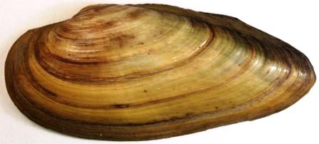
Pokusné druhy v biologickém výzkumu Příklady druhů chráněných legislativou
Velevrub malířský (Unio pictorum)
Listonoh letní (Triops cancriformis)

Slide 28
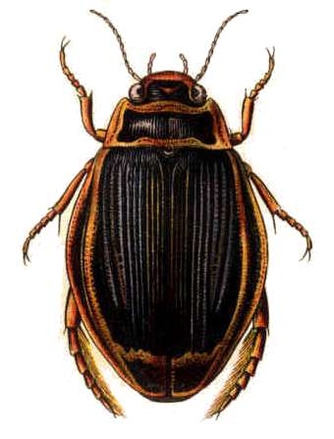
Pokusné druhy v biologickém výzkumu Příklady druhů chráněných legislativou
Modrásek bahenní (Phengaris nausithous)
Potápník široký (Dytiscus latissimus)

Slide 29
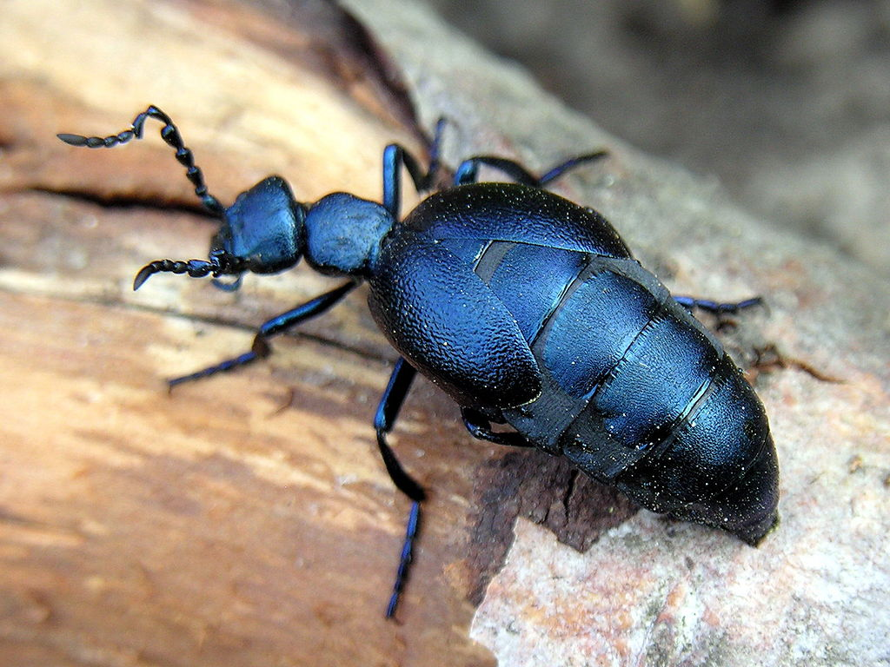
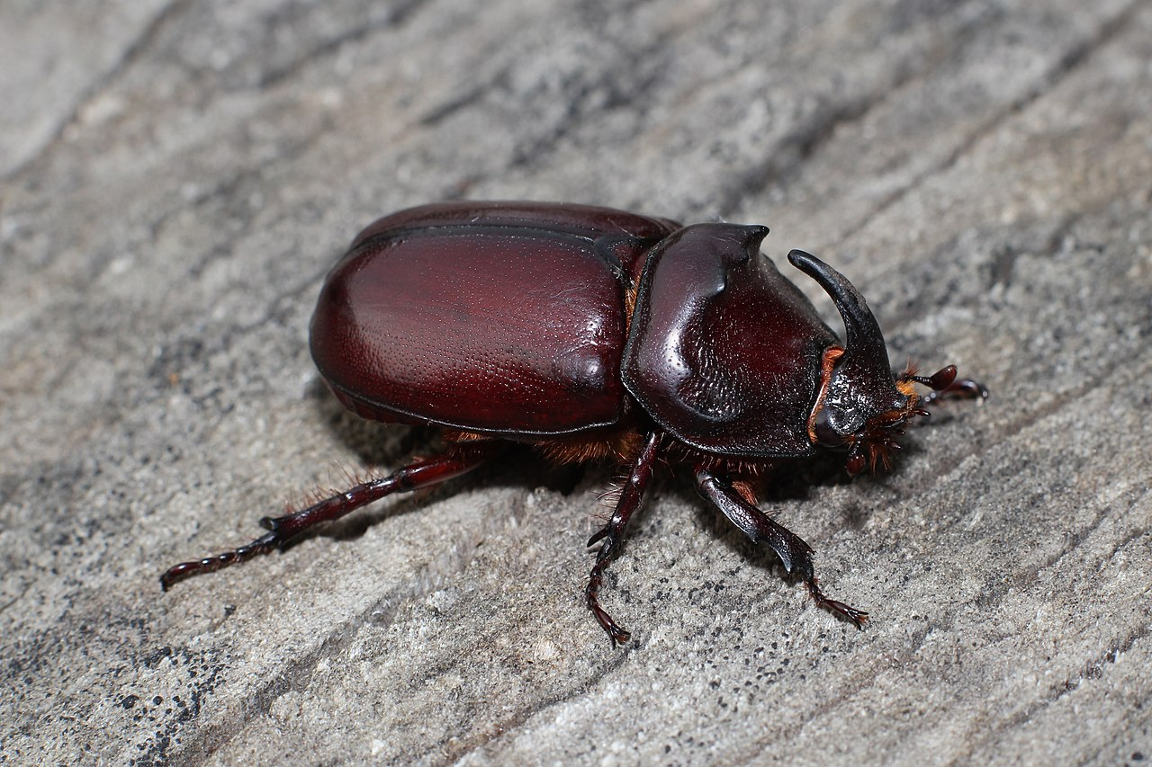
Pokusné druhy v biologickém výzkumu Příklady druhů chráněných legislativou
Majka fialová (Meloe violaceus)
Nosorožík kapucínek (Oryctes nasicornis)

Slide 30
Pokusná zvířata v ČR

Slide 31
Pokusná zvířata v ČR

Slide 32
Pokusná zvířata v ČR

Slide 33
Pokusná zvířata v ČR

Slide 34
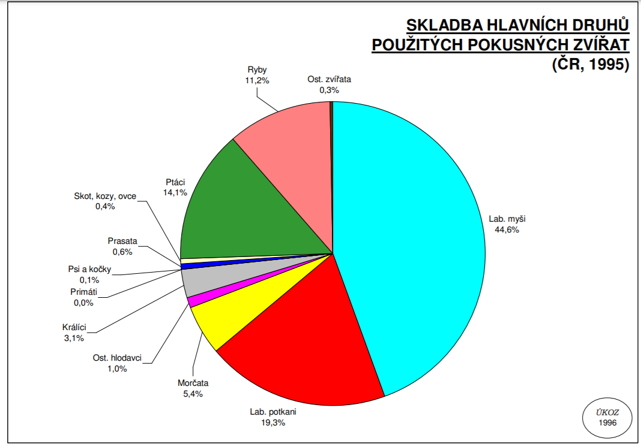
Pokusná zvířata v ČR

Slide 35
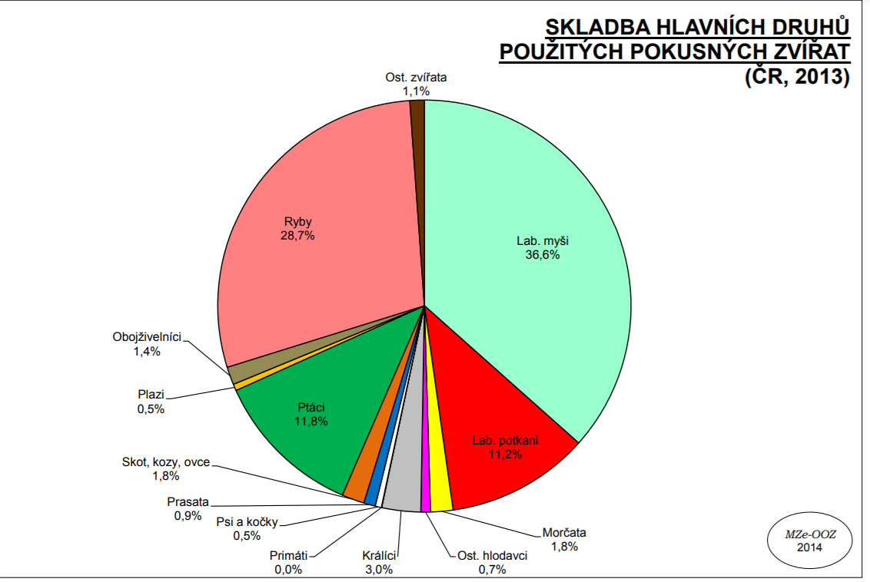
Pokusná zvířata v ČR

Slide 36
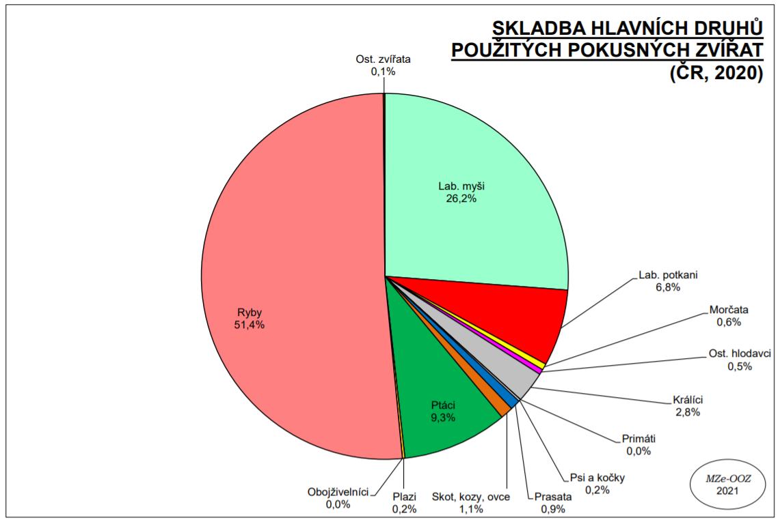
Pokusná zvířata v ČR

Slide 37
Pokusná zvířata v ČR

Slide 38
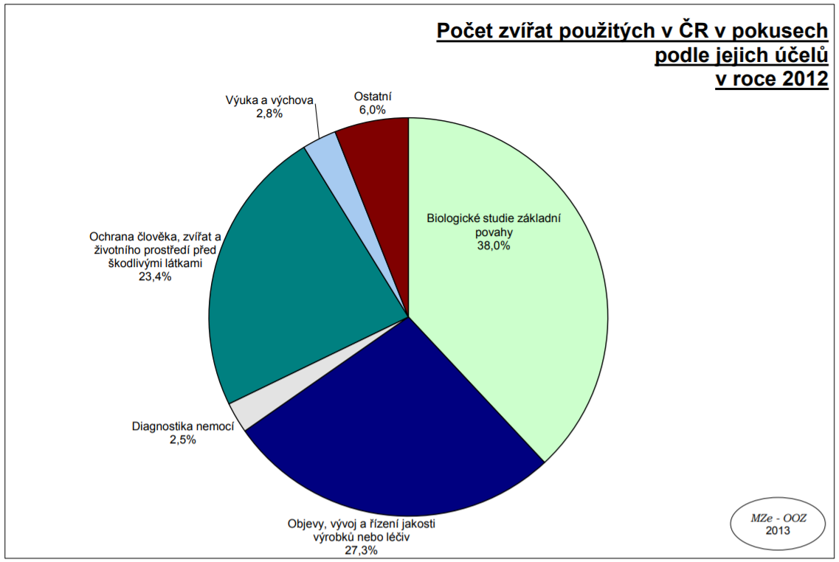
Pokusná zvířata v ČR

Slide 39
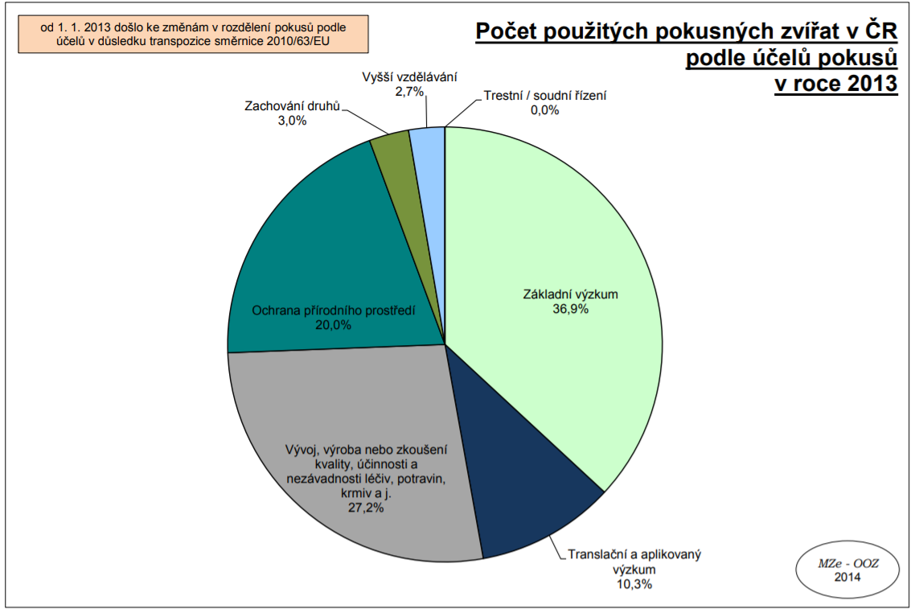
Pokusná zvířata v ČR

Slide 40
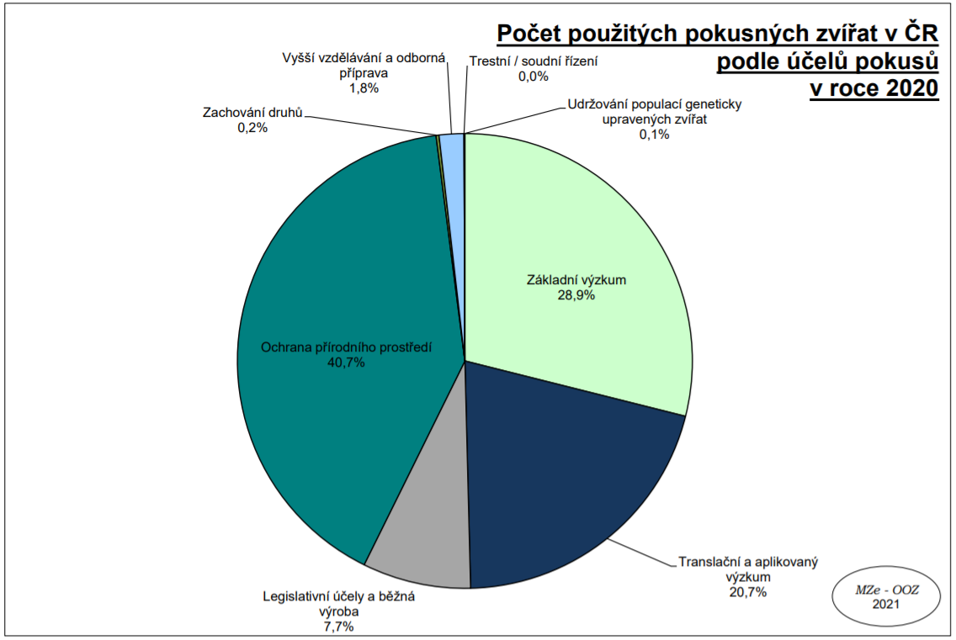
Pokusná zvířata v ČR

Slide 41
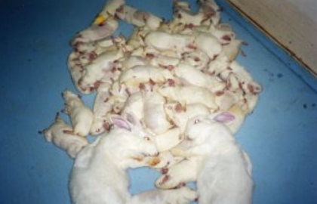
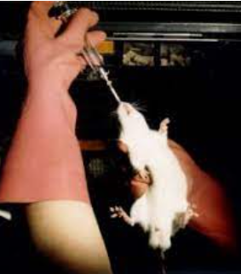
Pokusná zvířata v ČR

Slide 42
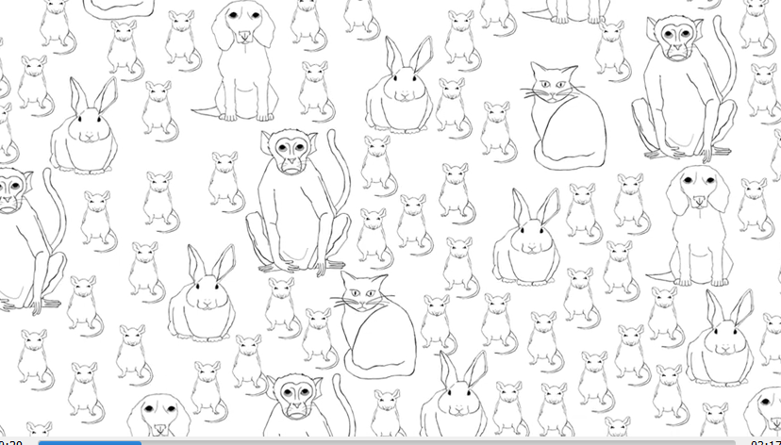
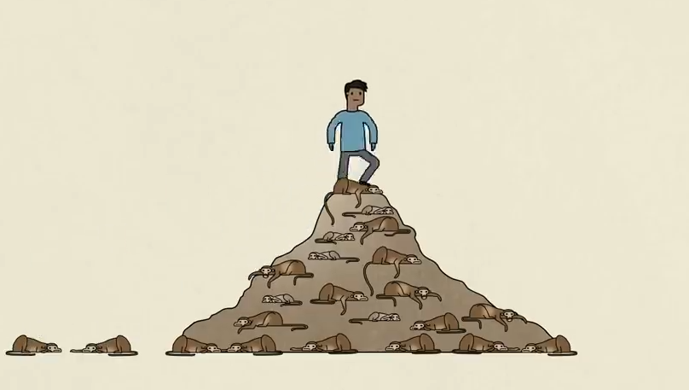
Three reasons to end animal experimentation now
Ethical dilemma: whose life is more valuable

Slide 43
Nové, lepší vyhlídky?
Každoročně je na celém světě k pokusům použito přibližně 115 milionů zvířat
V roce 2020 trpělo v laboratořích EU a Norska 7.9 milionu zvířat – mimo jiné králíků, opic, psů nebo koček. Pokusným zvířatům jsou násilím podávány chemické látky, jsou infikována vysilujícími chorobami, geneticky manipulována, je jim chirurgicky poškozován mozek, jsou vystavována kruté bolesti a využívána v chovných programech, které tento koloběh utrpení udržují. To by se teď mělo změnit díky tlaku občanů na evropské zákonodárce…
27. července 2023 Evropská komise představila plán postupného ukončení testování na zvířatech v celé Evropě
Zavázala se přestat používat testy u chemických látek, léčiv i pesticidů na zvířatech a nahradit je jinou metodou
Rozhodnutí Komise přišlo díky evropské občanské iniciativě (EOI), kterou podepsalo 1,2 milionu občanů EU, v ČR je součástí velmi úspěšné kampaně organizace Svoboda zvířat Za pokusy bez zvířat

Slide 44
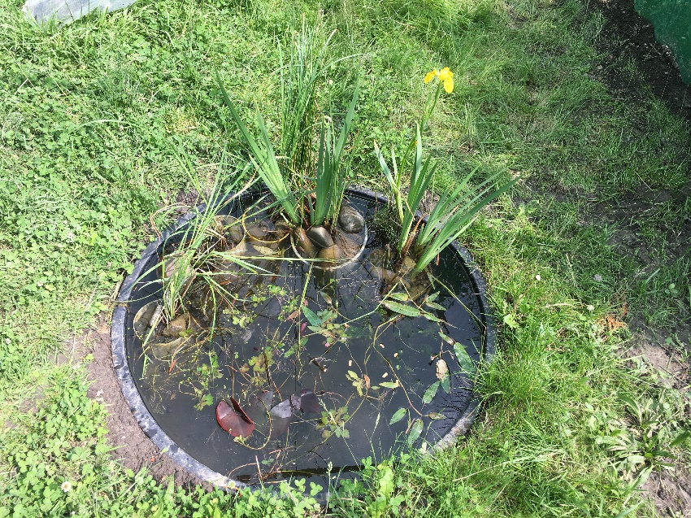
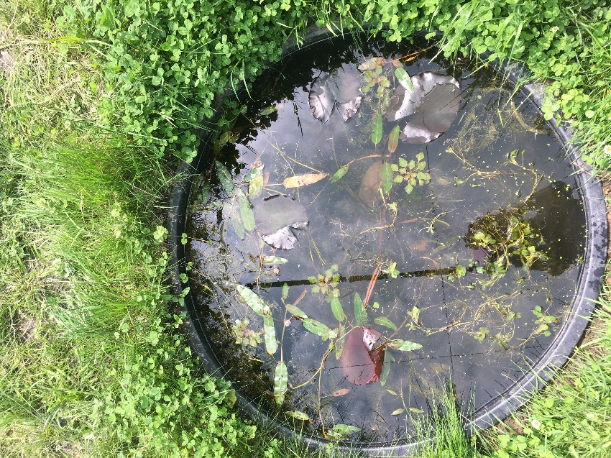
Na závěr příklad z praxe…

Slide 45
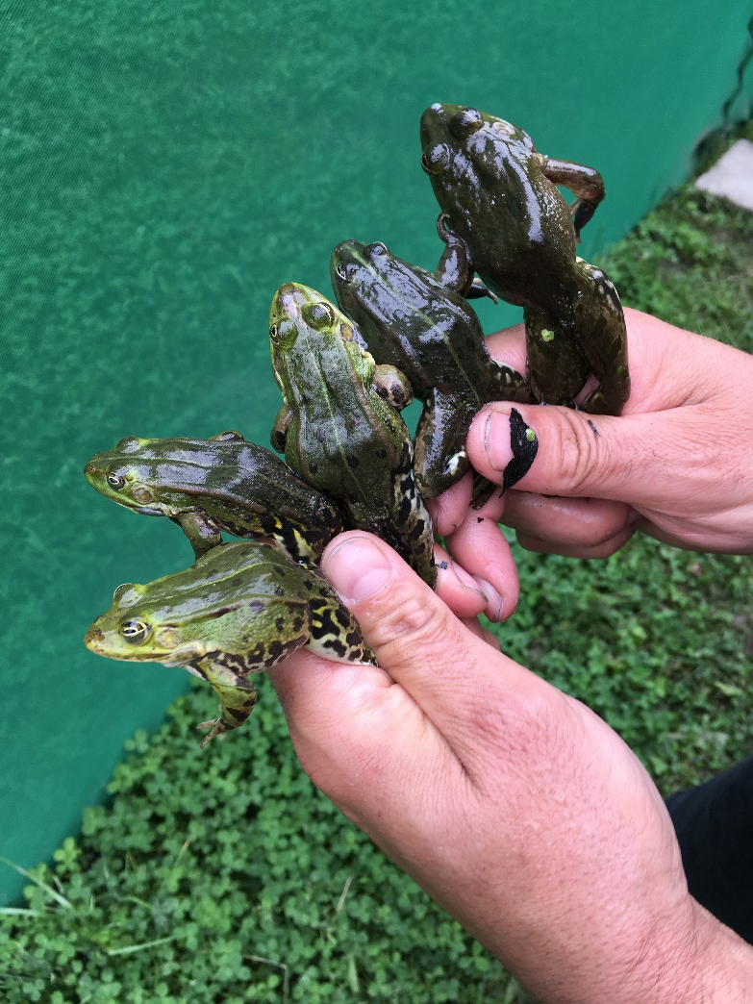
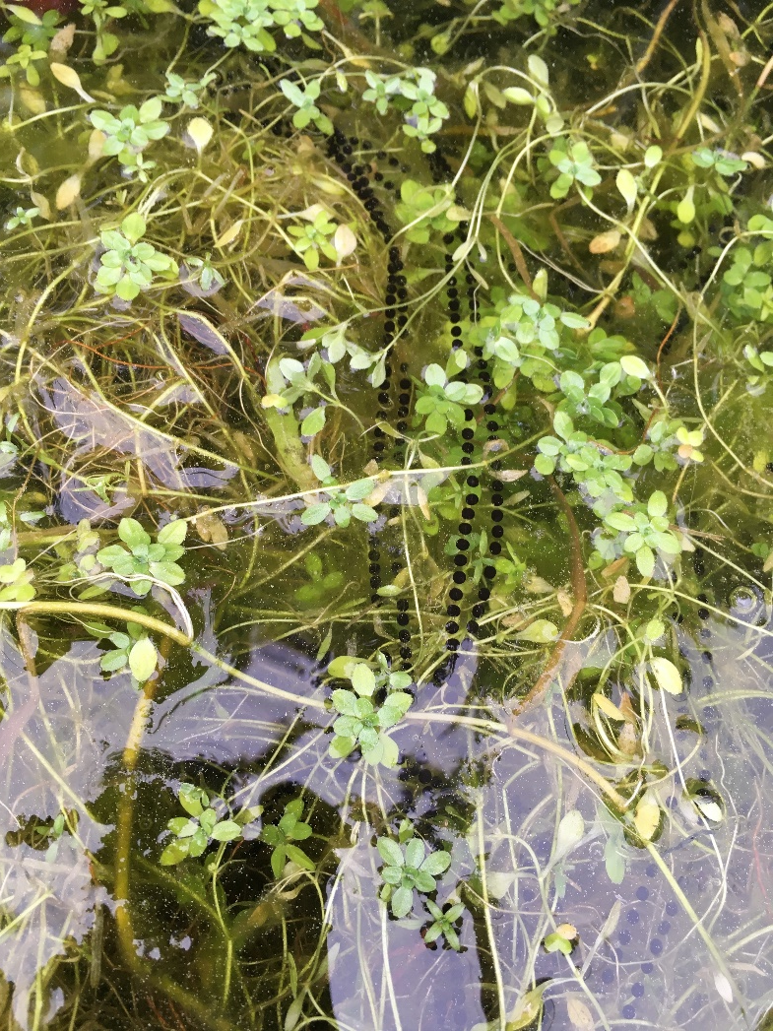
Na závěr příklad z praxe…
Ropucha obecná (Bufo bufo)
Ropucha zelená (Bufo viridis)
Skokan zelený (Pelophylax esculentus)
Skokan skřehotavý (Pelophylax ridibundus)
Vajíčka ropuchy obecné

Slide 46
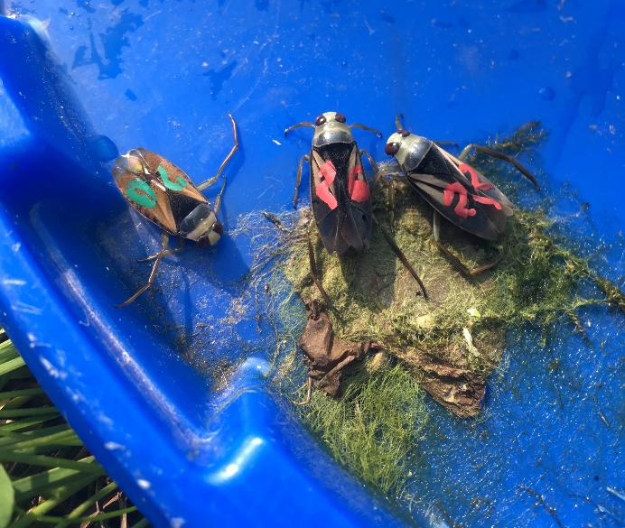
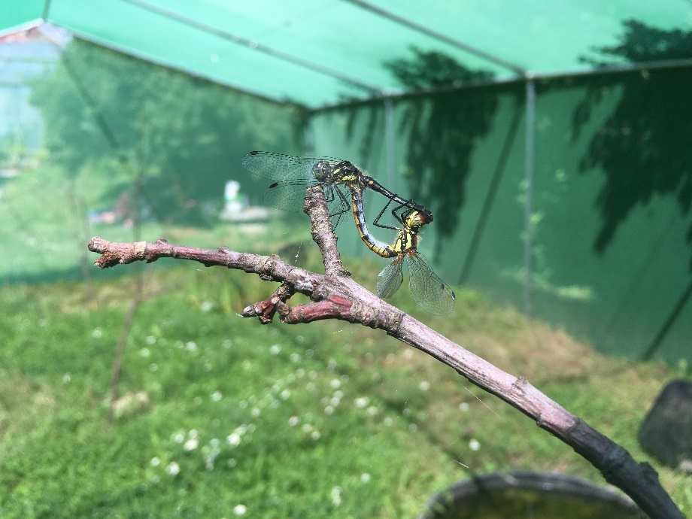
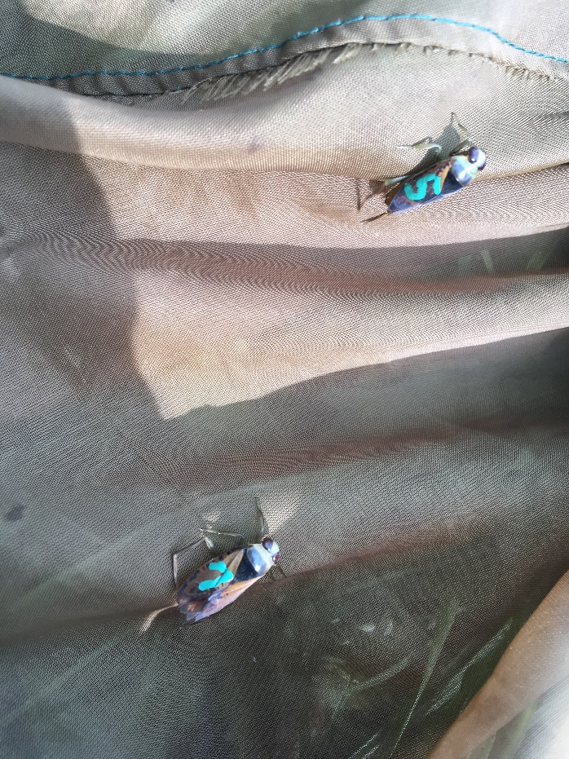
Na závěr příklad z praxe…
Vážka tmavá (Sympetrum danae)
Graphoderus cinereus (potápník)
Znakoplavka obecná (Notonecta glauca)
Znakoplavka tmavá (Notonecta obliqua)

Slide 47
Na závěr příklad z praxe…
Jednalo se o pokus?
jakékoli invazivní či neinvazivní použití zvířete pro pokusné nebo jiné vědecké účely se známým nebo neznámým výsledkem nebo pro vzdělávací účely, které může zvířeti způsobit bolest, utrpení, strach nebo trvalé poškození nejméně o intenzitě odpovídající vpichu jehly podle běžné veterinární praxe
Jednalo se o obratlovce?
§ 3 písm. j) zákona č. 246/1992 Sb., na ochranu zvířat proti týrání: "Pro účely tohoto zákona se rozumí pokusným zvířetem živý obratlovec, který je nebo má být použit k pokusům“
Jednalo se o zvířata odchycená ve volné přírodě?
„Zvířata odchycená ve volné přírodě se nesmějí používat k pokusům; státní orgán však může udělit výjimku, pokud uživatel pokusných zvířat prokáže, že je vědecky doloženo, že účelu pokusu nelze dosáhnout za použití pokusného zvířete, které je pro použití k pokusům chováno“

Slide 49
Zdroje
https://cit.vfu.cz/opvk2014/?title=teorie-pokusy_na_zviratech&lang=cz
https://eagri.cz/public/web/mze/ochrana-zvirat/pokusna-zvirata/prehled-zvirat-pouzitych-k-pokusum/grafy/
http://www.protisrsti.cz/dokumenty/zbytecnepokusy.pdf

